Slide 1
Федеральное государственное бюджетное образовательное учреждение высшего образования «Красноярский государственный медицинский университет имени профессора В.Ф.Войно-Ясенецкого» Министерства здравоохранения Российской Федерации Фармацевтический колледж
Тема: «Приемка товаров в аптечных организациях»
Выполнила: Зиборова Е.В 227-Ф
Проверила: Казакова Е.Н.

Slide 2
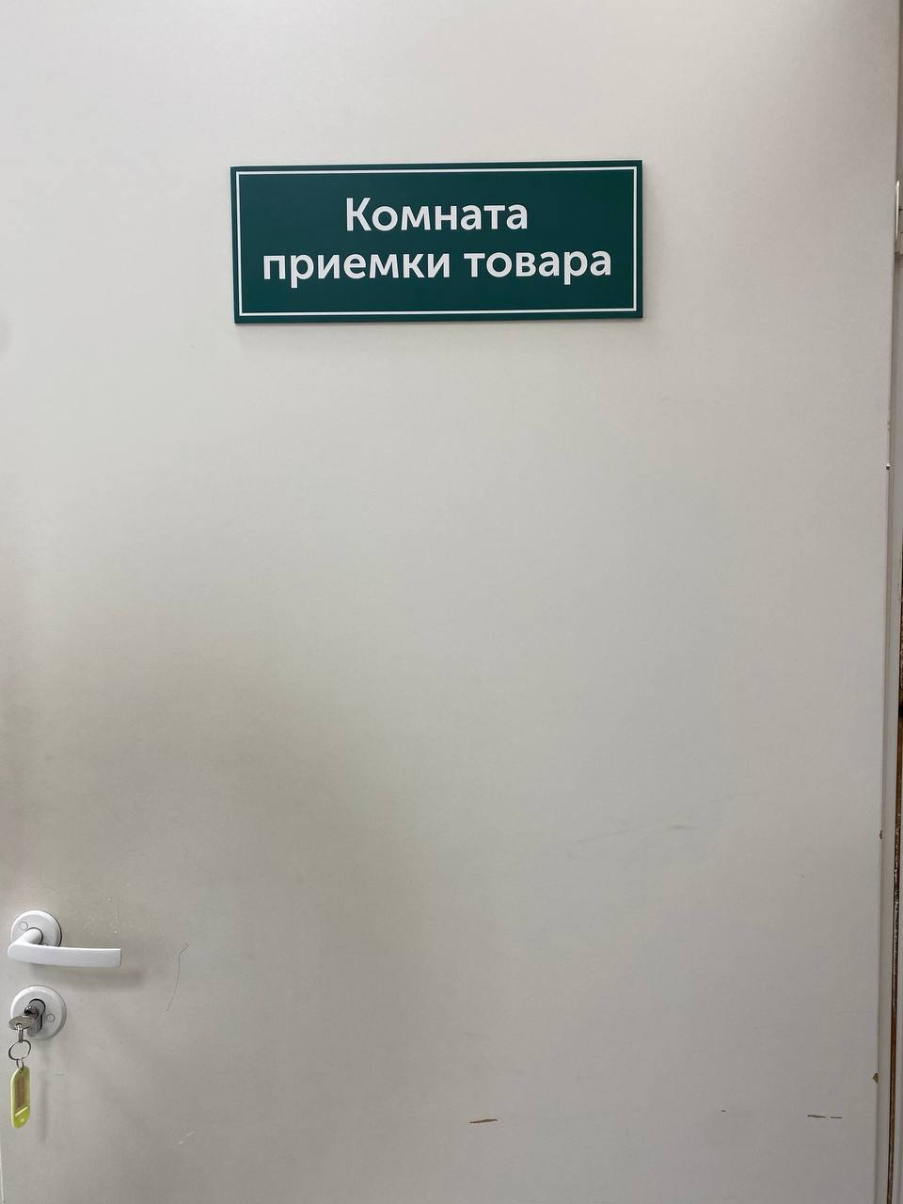
Комната приемки товара

Slide 3
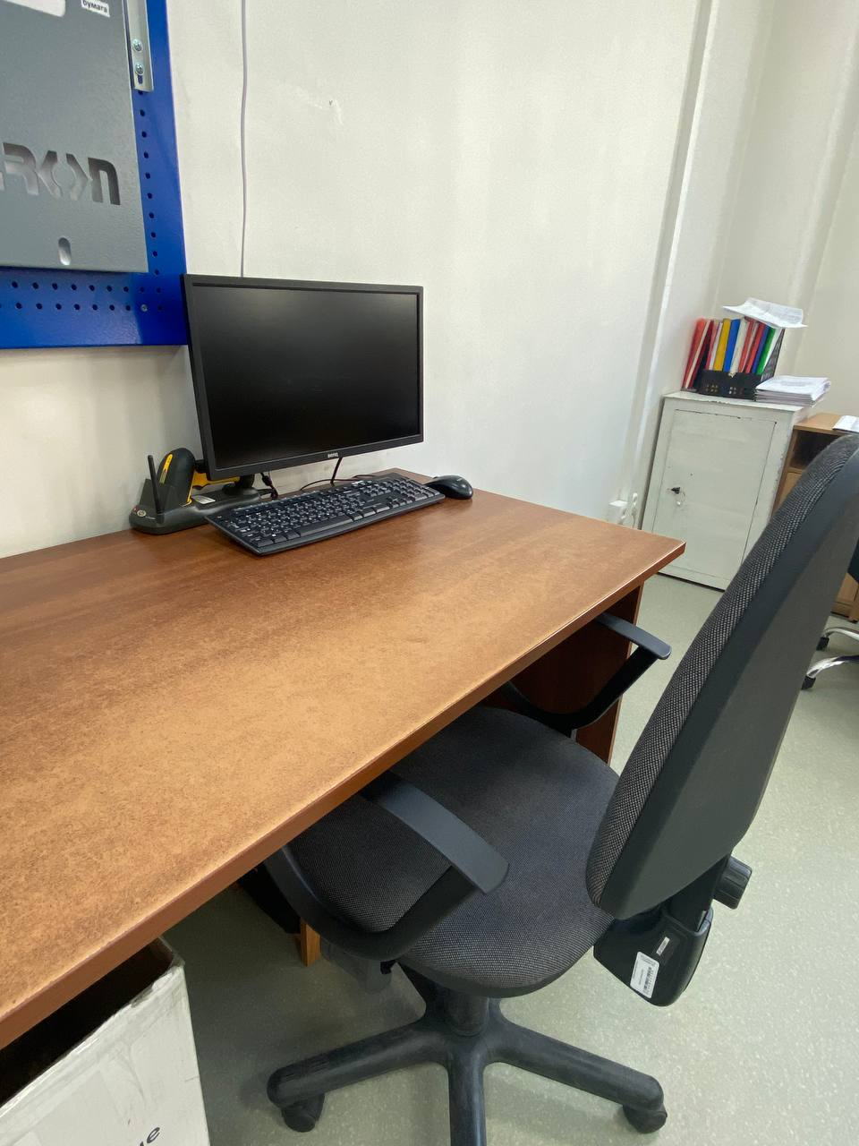
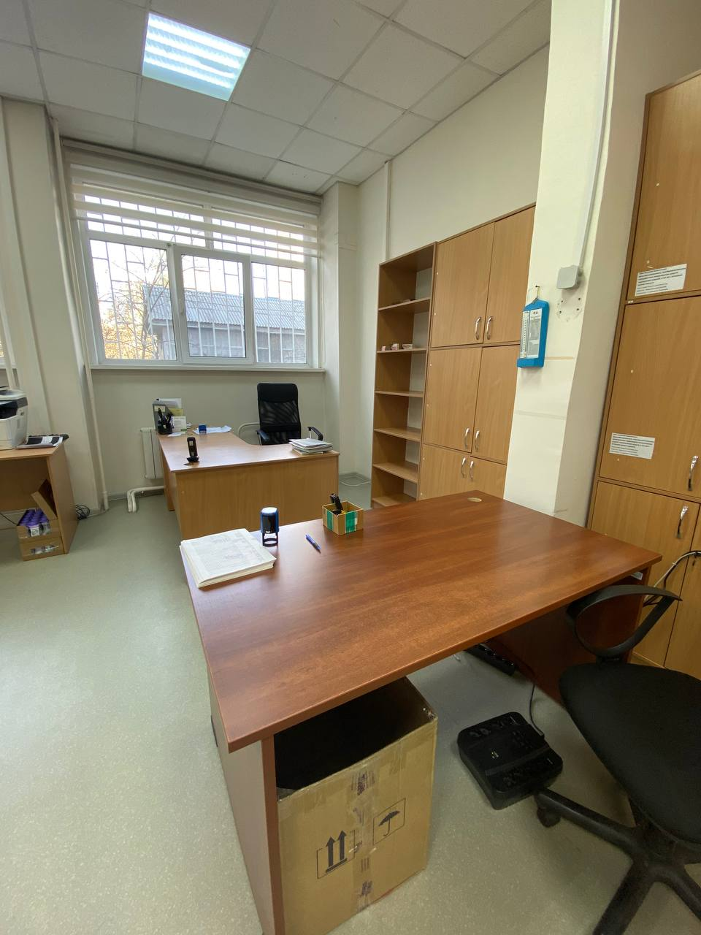
Рабочее место

Slide 4
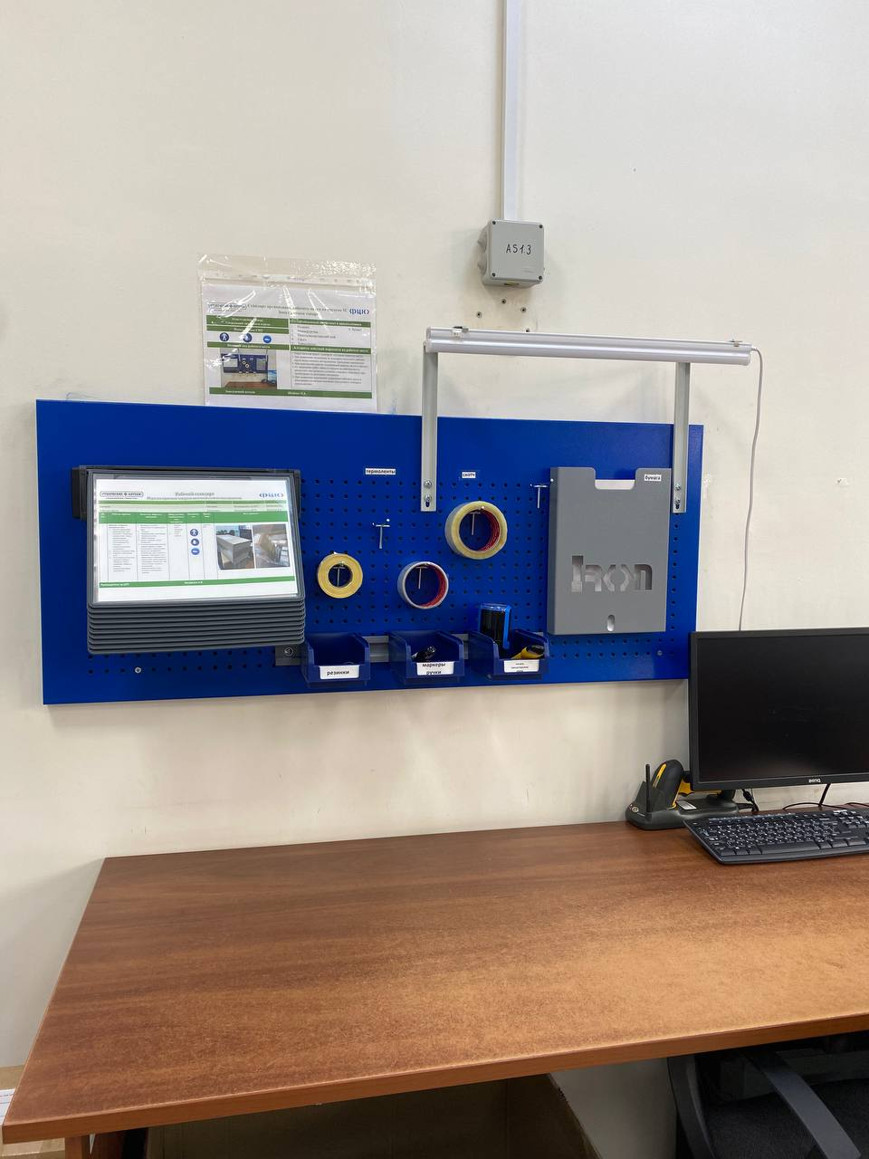
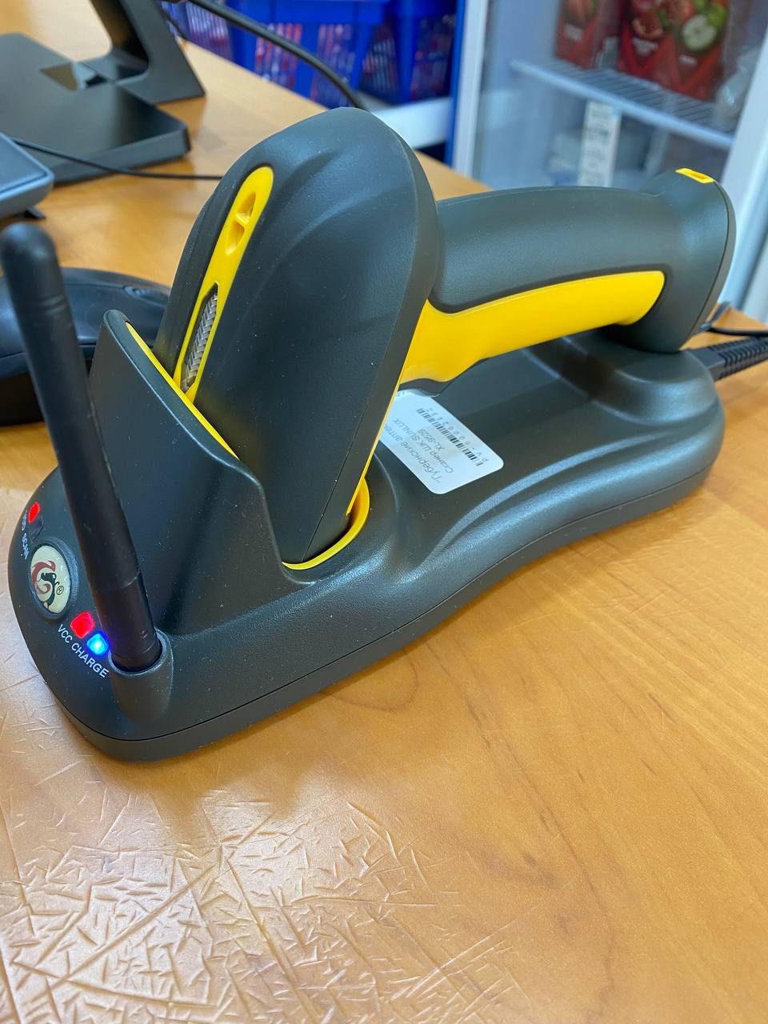
Оборудование рабочего места

Slide 5
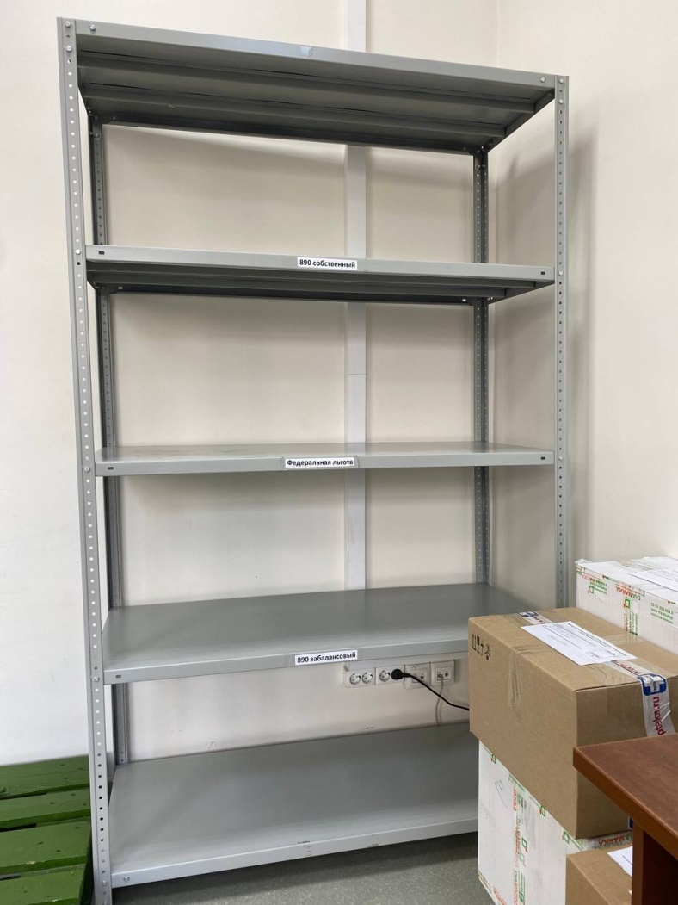
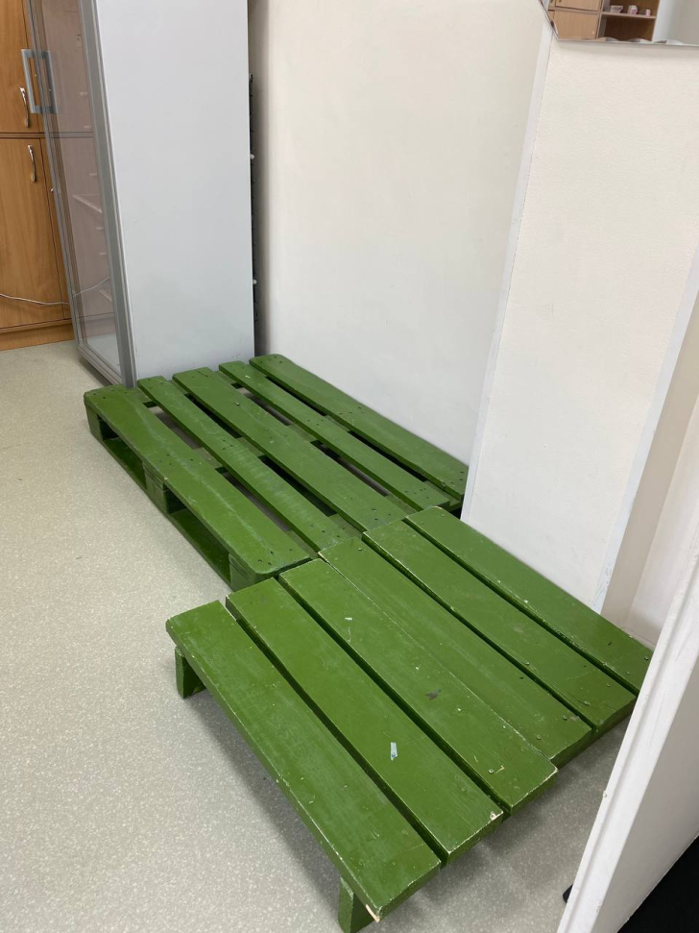
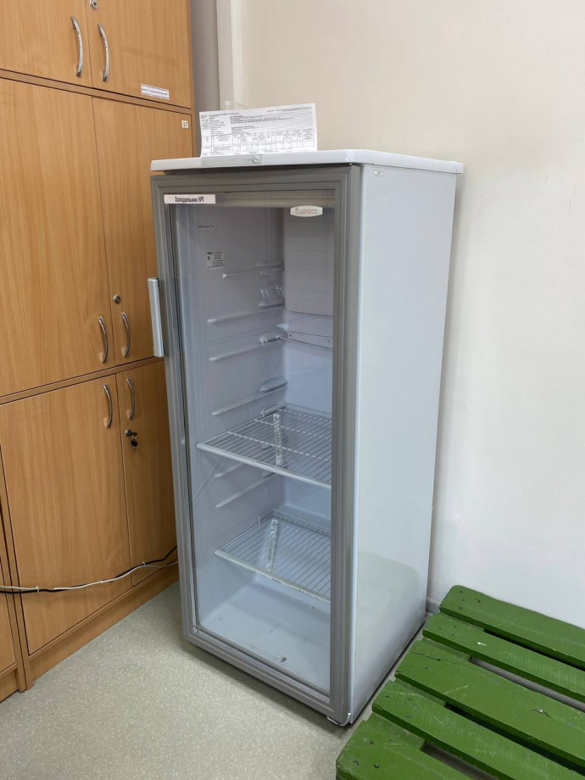
Оборудование комнаты приемки товара

Slide 6
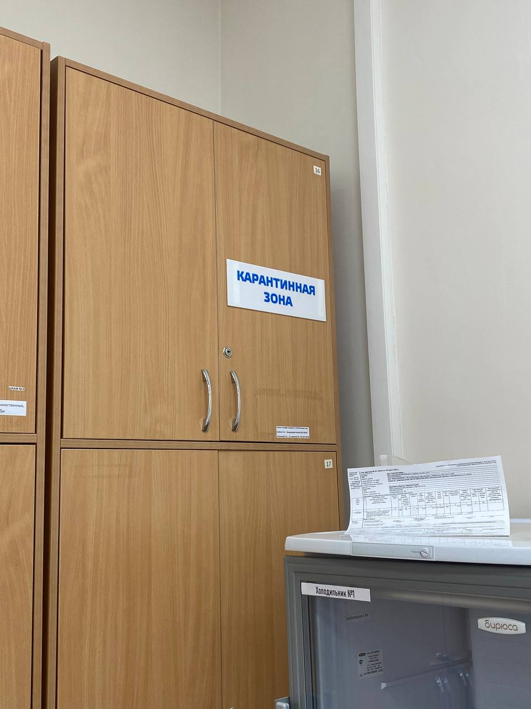
Карантинная зона

